Slide 1
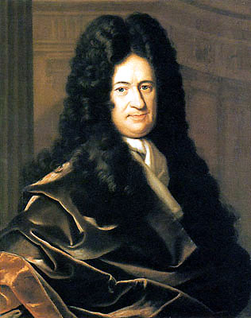
Лейбниц Готфрид
Великий математик.
Выполнила: Швыдкина Наталья ученица 6 «Б» класса

Slide 2
Биография
Родился 1июля 1646, скончался 14 ноября 1716.
В 15-летнем возрасте Готфрид сам поступил в Лейпцигский университет.
1675 г. : Лейбниц завершает свой вариант математического анализа, тщательно продумывает его символику и терминологию, отражающую существо дела. Почти все его нововведения укоренились в науке и только термин «интеграл» ввёл Якоб Бернулли , сам Лейбниц вначале называл его просто суммой.

Slide 3
Интересные факты
1708 г. - вспыхнул давно тлеющий нелепый приоритетный спор с Ньютоном.
1716 г. - смерть Лейбница. За его гробом шёл только его личный секретарь.
Лейбниц стал первым гражданским лицом Германии, которому был воздвигнут памятник.
В честь Лейбница получили название:
кратер и самая высокая горная цепь на Луне
университет в Ганновере.

Slide 4
Научная деятельность
Независимо от Ньютона, создал математический анализ - дифференциальное и интегральное исчисление.
Даёт подразделение вещественных чисел на алгебраические и трансцендентные; ещё раньше он аналогично классифицировал кривые линии. Впервые в печати вводит символ интеграла.
Рассматривает вопрос о разрешимости линейных систем; его результат фактически вводит понятие определителя. Но это открытие не вызвало тогда интереса, и линейная алгебра возникла только спустя полвека.
Вводит показательную функцию в самом общем виде: u^{v}.
Описал двоичную систему счисления с цифрами 0 и 1, на которой основана современная компьютерная техника.

